Slide 1
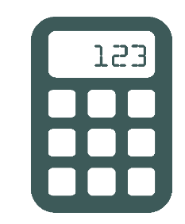
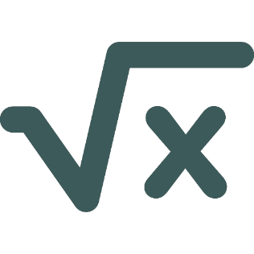
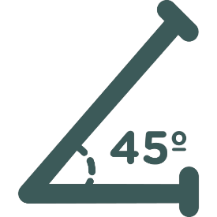
Показникова функція та її властивості

Slide 2
Пригадаємо
Числовою функцією називається…
$$f$$
$$y=f\left(x\right)$$
$$x$$
$$y$$
$$D$$
$$E$$

Slide 3
Пригадаємо
Графіком функції називається…
$$y$$
Область визначення функції…
$$M$$
Область значень функції…
$$f\left(x\right)$$
Функція зростаюча, якщо…
Функція спадна, якщо…
$$O$$
$$x$$
$$x$$

Slide 4
Пригадаємо
$$\sqrt{2}$$
$$\sqrt{2}$$
$$ℂ$$
$$−\frac{4}{17}$$
$$ℂ$$
$$−\frac{4}{17}$$
$$ℝ$$
$$ℝ$$
$$−1$$
$$−1$$
$$ℚ$$
$$ℚ$$
$$i$$
$$ℤ$$
$$i$$
$$ℤ$$
$$1$$
КВАТЕРНІОНИ
$$1$$
$$ℕ$$
$$π$$
$$ℕ$$
$$π$$
$$2$$
$$\frac{3}{4}$$
$$2$$
$$−2$$
$$\frac{3}{4}$$
$$1+i\sqrt{3}$$
$$−2$$
$$1+i\sqrt{3}$$
$$ℕ⊂ℤ⊂ℚ⊂ℝ⊂ℂ⊂ℍ⊂𝕆$$
$$e$$
$$e$$
$ℍ i 𝕆$ – приклади гіперкомплексних чисел
ОКТОНІОНИ
Наведіть приклади комплексних чисел
Наведіть приклади раціональних чисел
Наведіть приклади натуральних чисел
Наведіть приклади цілих чисел
Чи існують інші типи чисел?
Наведіть приклади дійсних чисел
Цікаво
Які існують типи чисел?

Slide 5
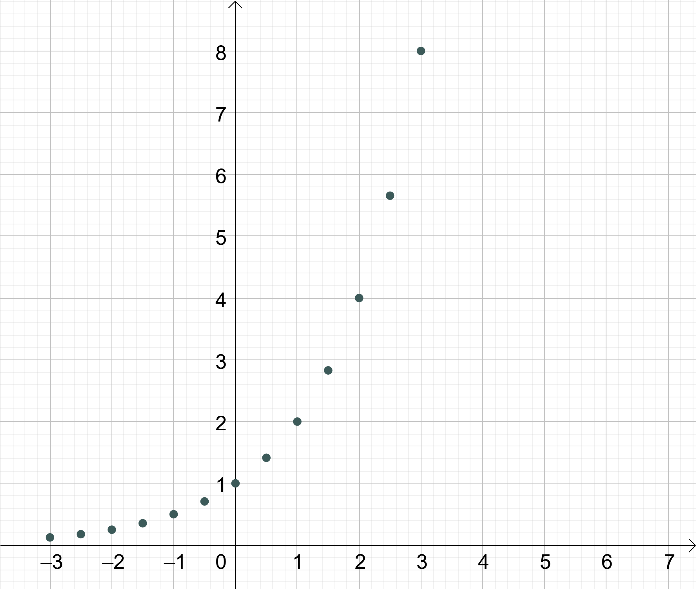
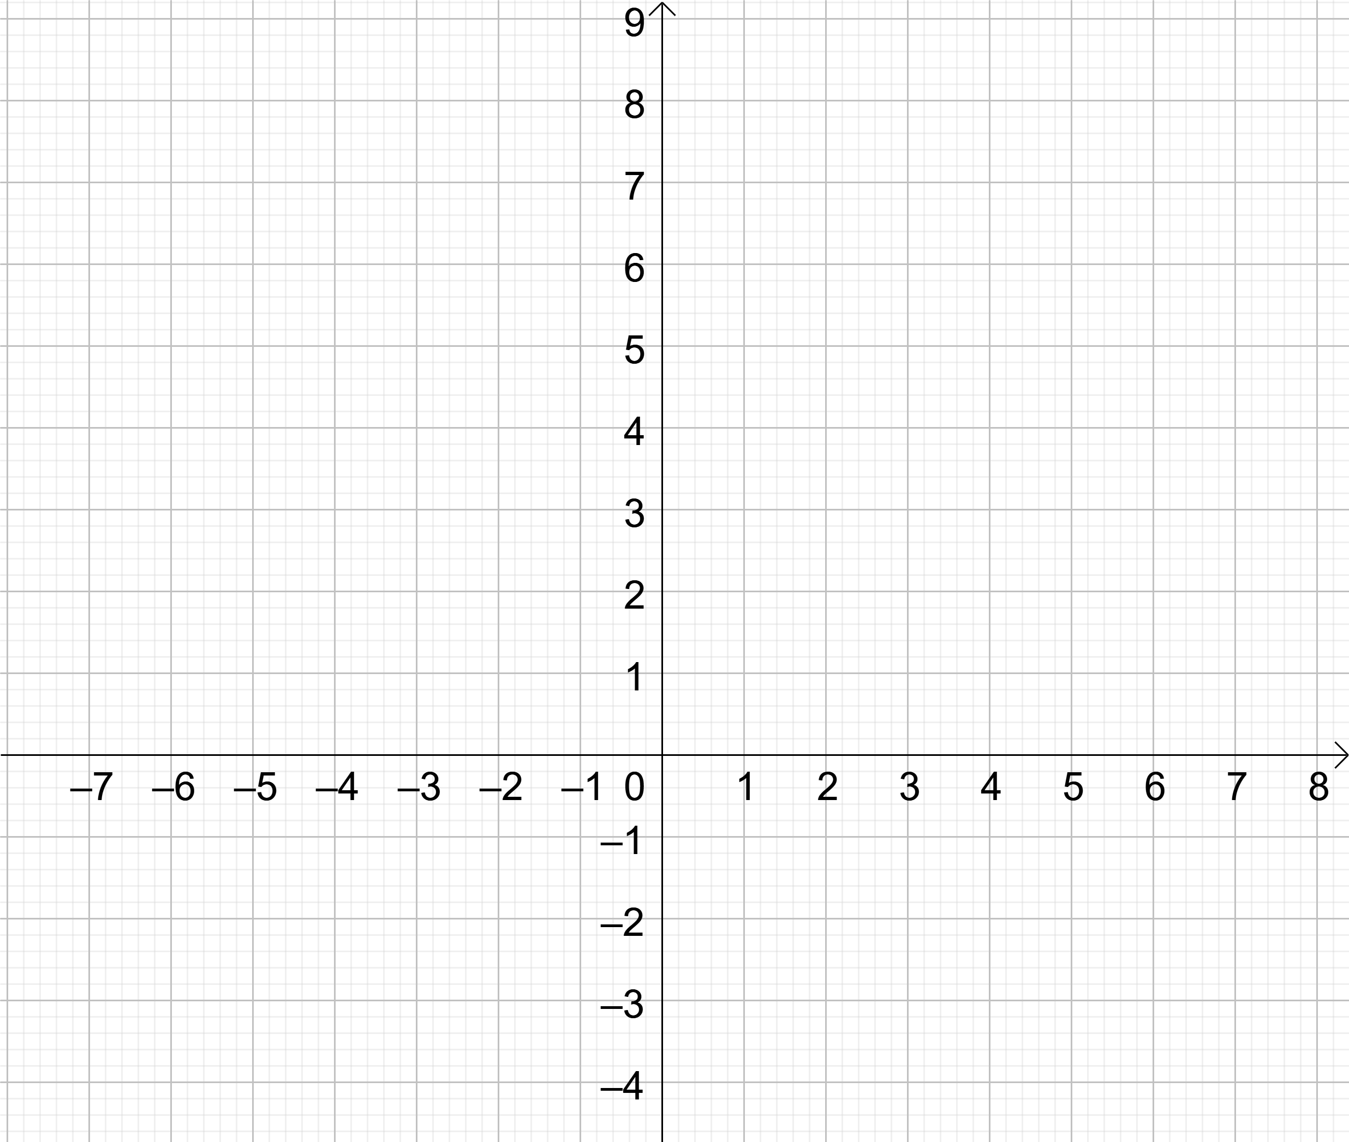
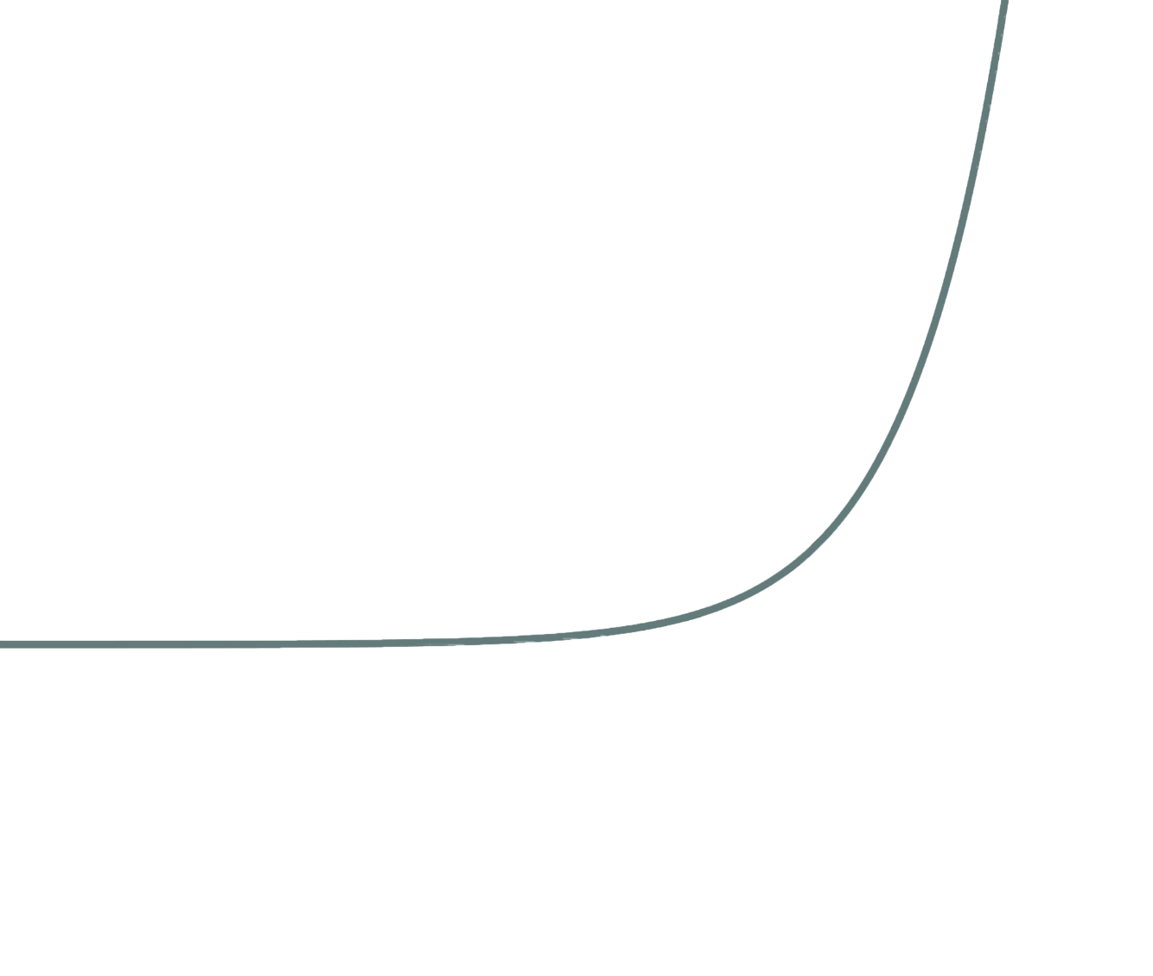
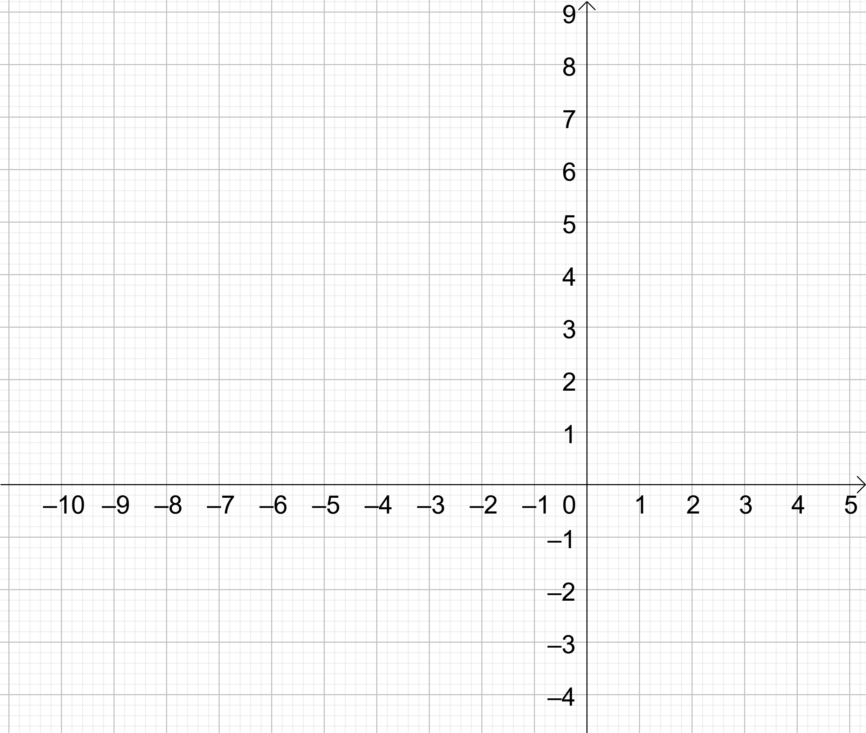
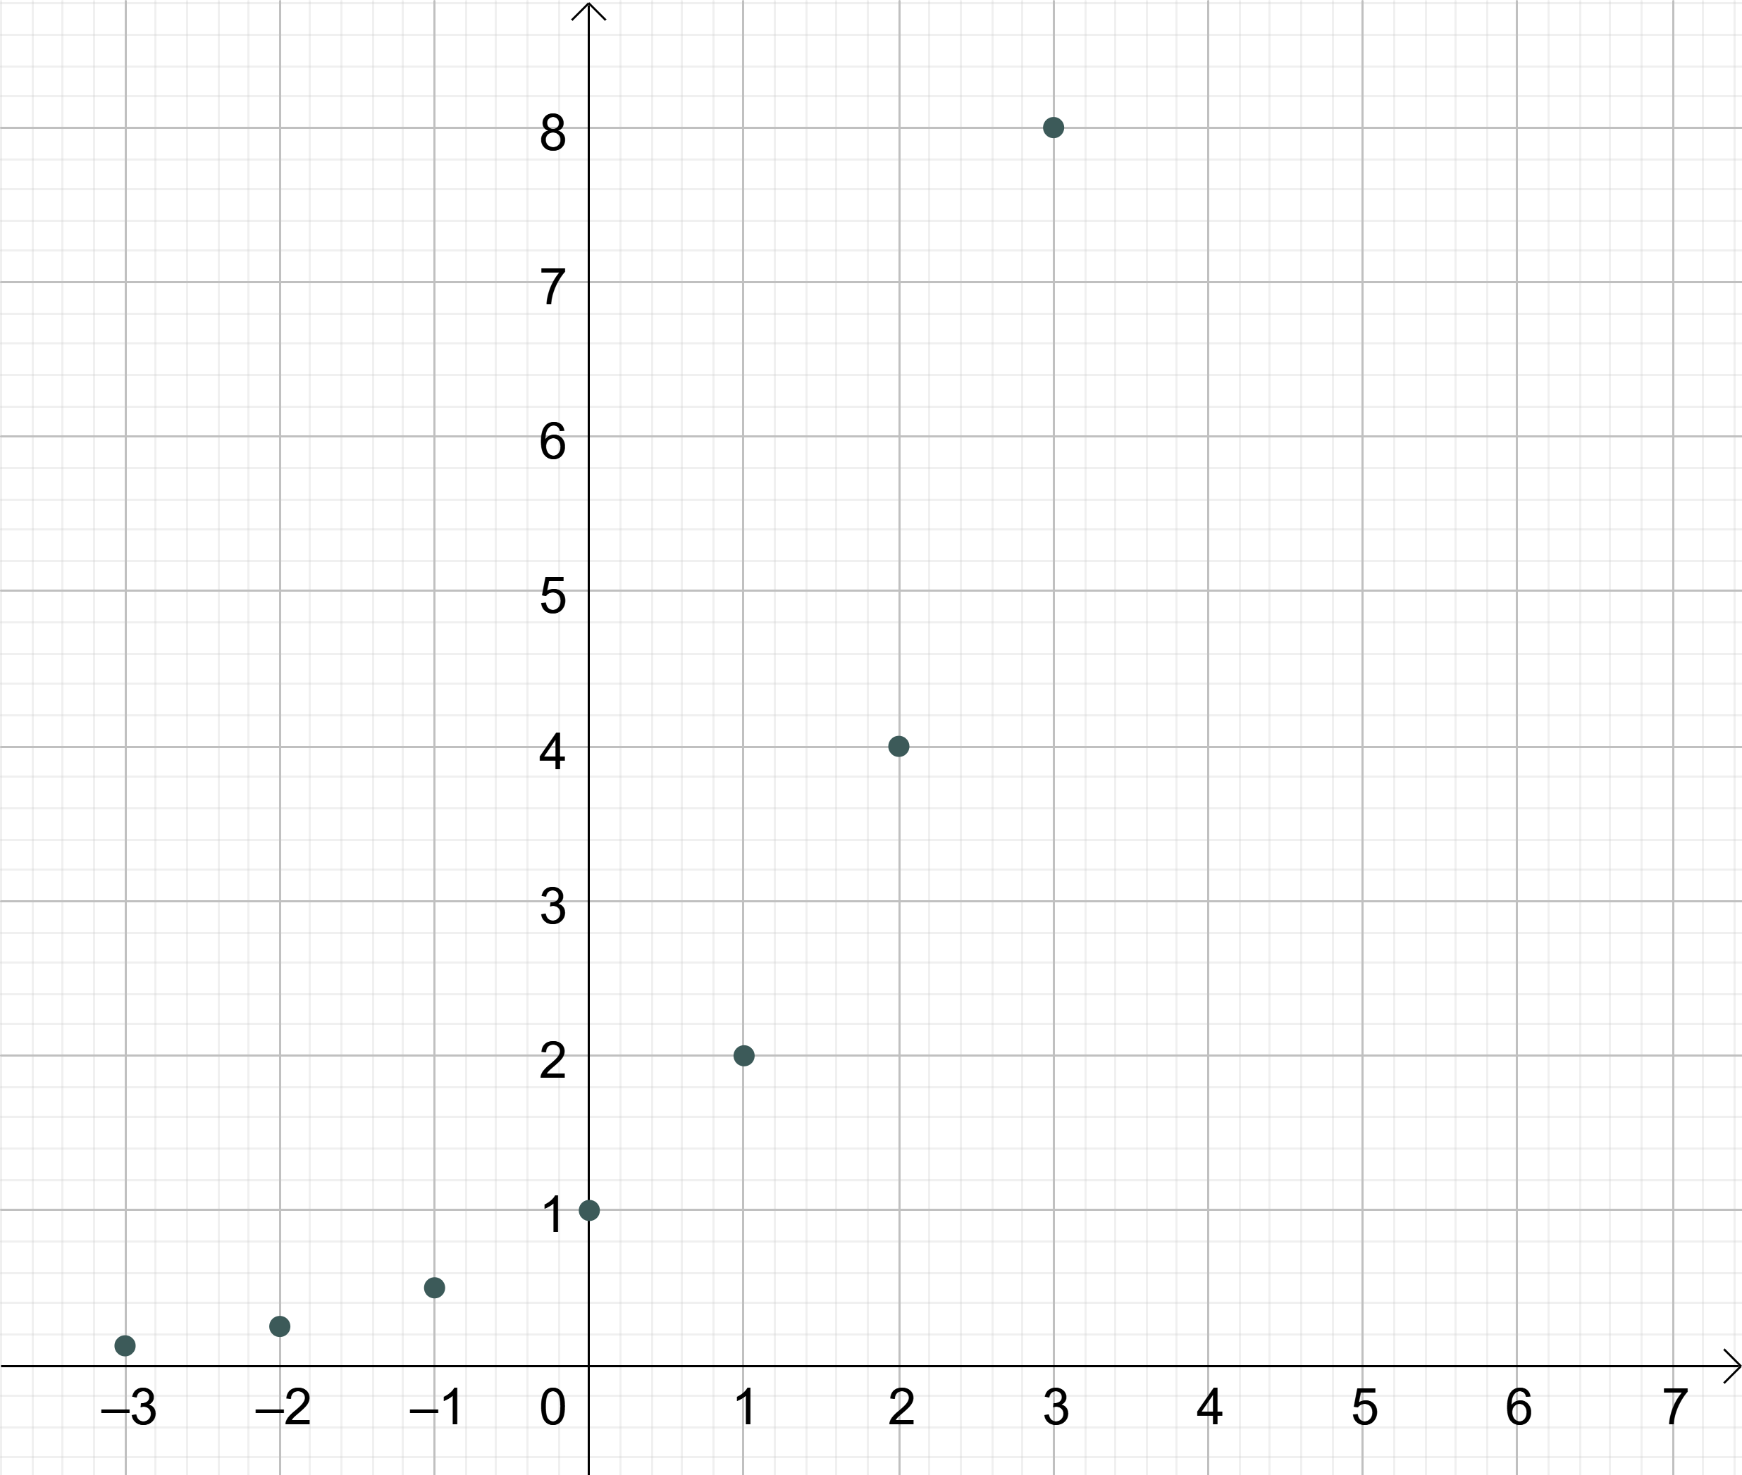
Показникова функція
Функція виду $y=a^{x} \left|\begin{aligned}a>0 \\ a≠1\end{aligned}\right.$
називається показниковою
Побудуємо:
$$y=2^{x}$$
Наприклад:
$$y=2^{x}, y={0,3}^{x}, y={\left(\sqrt{2}\right)}^{x}$$
Деякі цілі значення
$$x^{−n}=\frac{1}{x^{n}}$$
Показникова функція з основою 2
Не показникова функція
$$4^{−2}=\frac{1}{4^{2}}=\frac{1}{16}$$
$$y=2^{x}$$
Степінь числа 2 з дійсним показником $x$
Показникова функція
Можливий інший запис, наприклад: $g\left(x\right)=2^{x}$
Вісь $x$ є асимптотою цього графіка
Чи може отриманий графік перетнути вісь абсцис?
Чи існує функція при $a=1$?
$$x∈ℝ$$
+деякі дробові значення

Slide 6
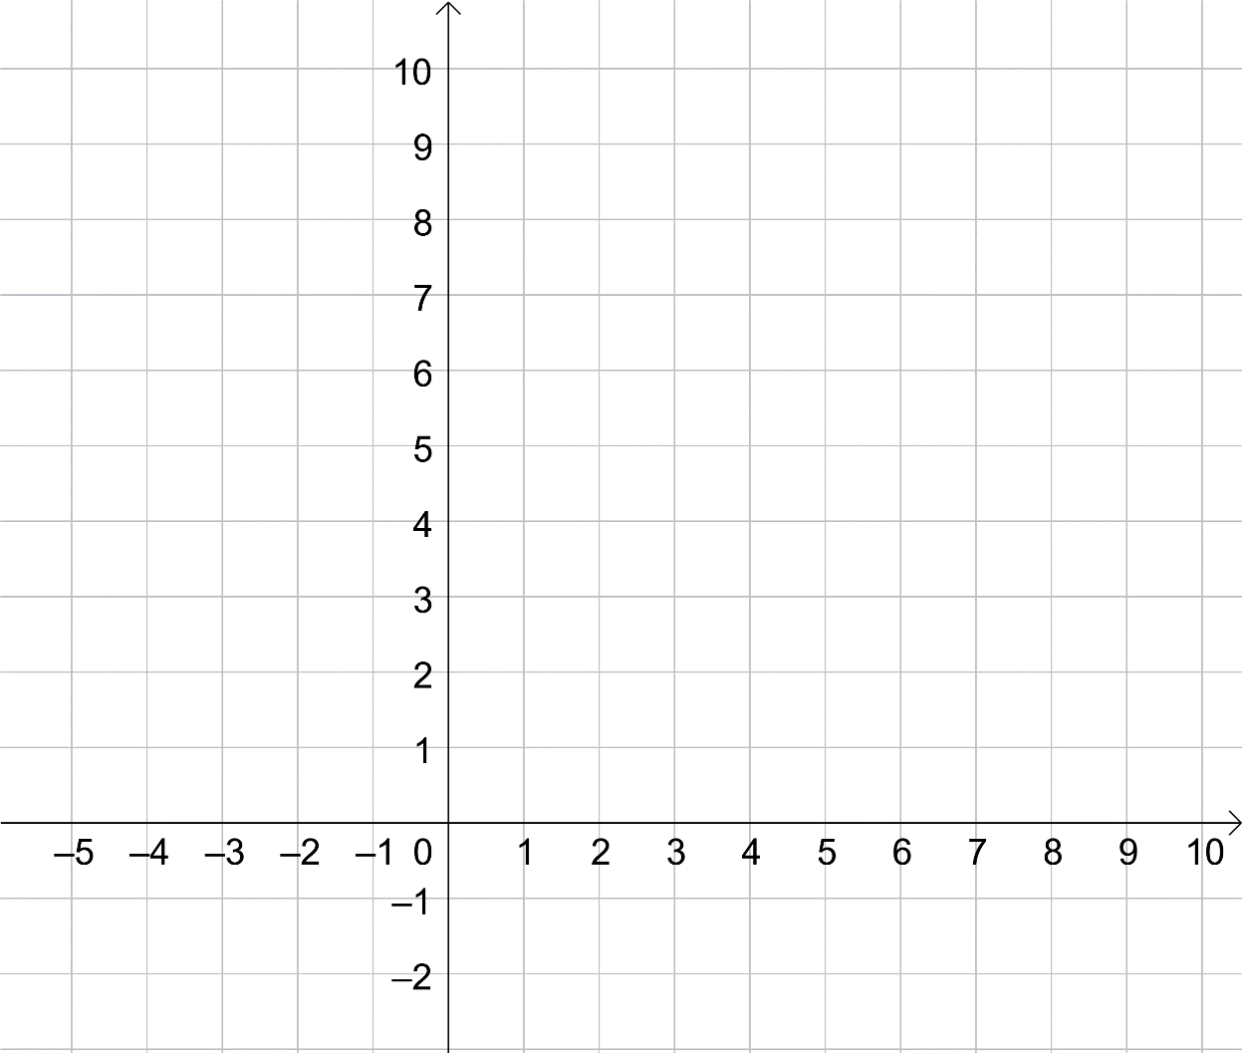
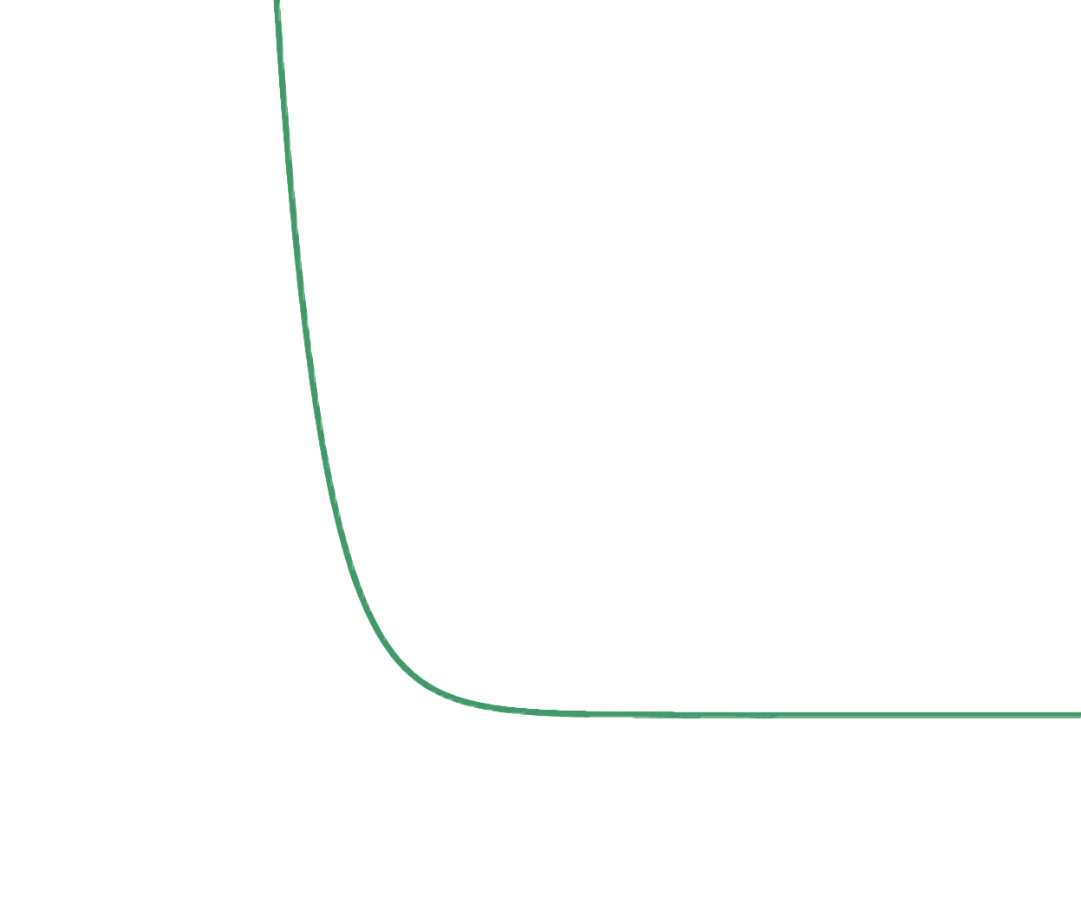
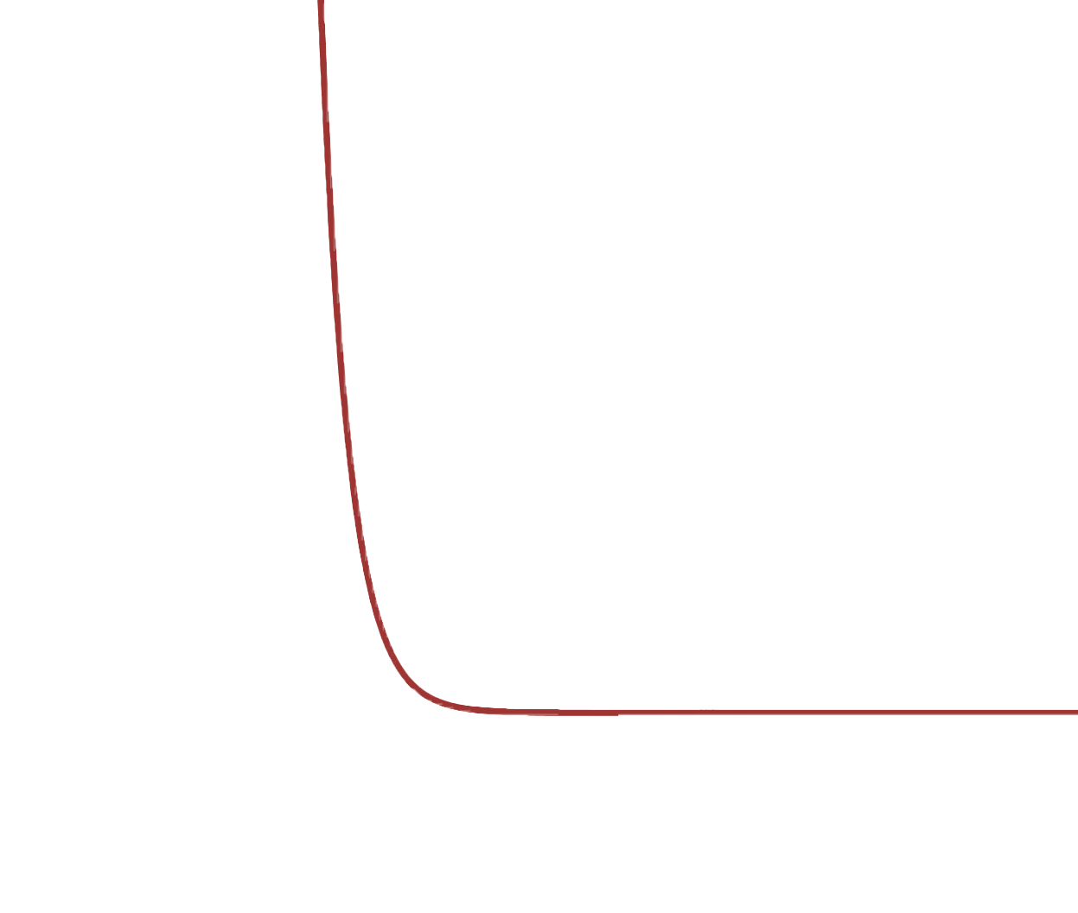
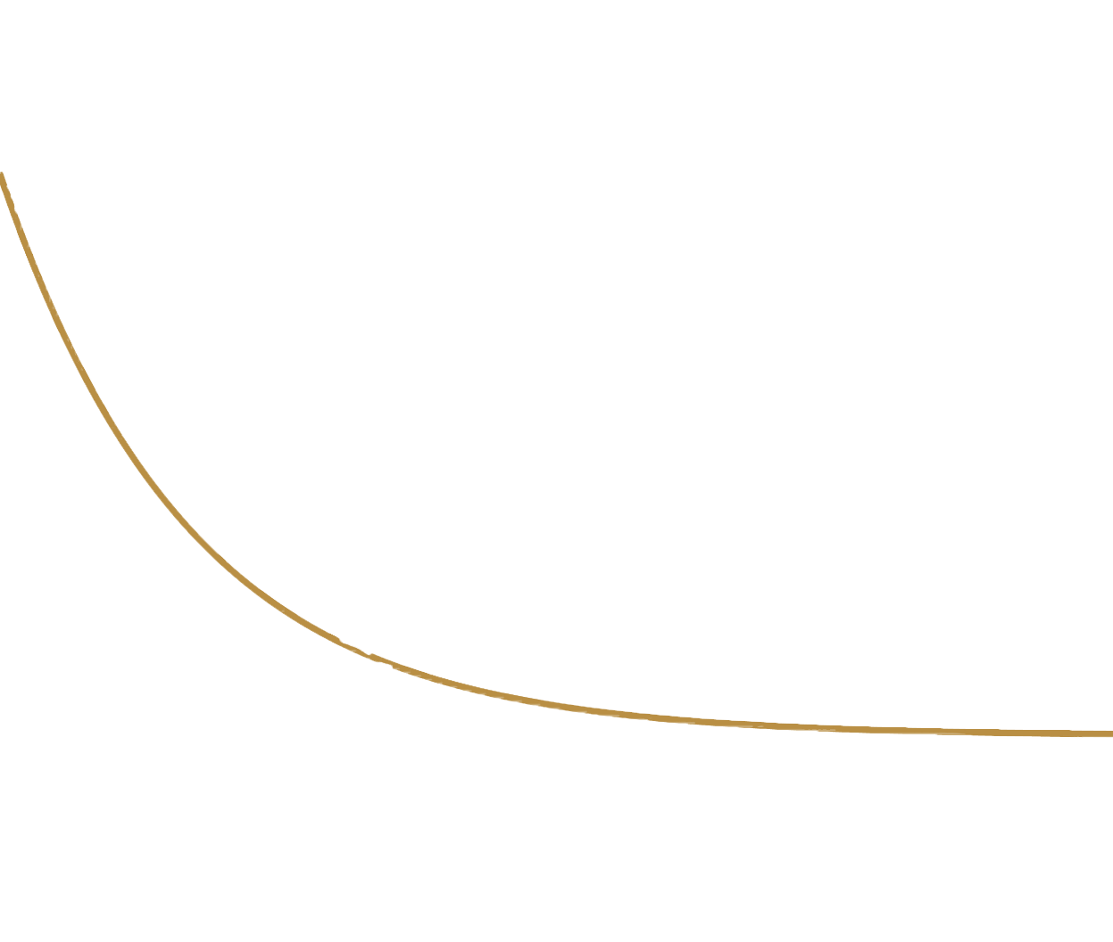
Показникова функція
$$a>1$$
$$0<a<1$$
$$y=4^{x}$$
$$y={\left(\frac{1}{10}\right)}^{x}$$
$$y={\left(1,5\right)}^{x}$$
$$y={\left(0,7\right)}^{x}$$
$$y={\left(3,5\right)}^{x}$$
$$y={\left(\frac{1}{4}\right)}^{x}$$
Зростаюча функція
Спадна функція
Що можемо сказати про функції, аналізуючи їх графіки?

Slide 7
Чим меншою є основа
$0<a<1$, тим крутіше «піднімається» графік функції $y=a^{x}$, якщо точка рухається вліво.
Чим більшою є основа $a>1$, тим крутіше «піднімається» графік функції $y=a^{x}$, якщо рухатися вправо

Slide 8
Властивості степеня
$$a^{x}a^{y}=$$
$$a^{x}a^{y}=a^{x+y}$$
$$a^{x+y}$$
Для $a>0, b>0$ та будь-яких дійсних $x i y$ справедливі такі рівності
$$a^{x}:a^{y}=a^{x−y}$$
$$a^{x}:a^{y}=$$
$$a^{x−y}$$
$${\left(a^{x}\right)}^{y}=a^{xy}$$
$${\left(a^{x}\right)}^{y}=$$
$$a^{xy}$$
$${\left(ab\right)}^{x}=a^{x}b^{x}$$
$${\left(ab\right)}^{x}=$$
$$a^{x}b^{x}$$
Ці властивості зберігаються і для степеня з дійсним показником
$${\left(\frac{a}{b}\right)}^{x}=\frac{a^{x}}{b^{x}}$$
$${\left(\frac{a}{b}\right)}^{x}=$$
$$\frac{a^{x}}{b^{x}}$$
Пригадаємо властивості степеня з раціональним показником

Slide 9
Властивості показникової функції
$$a>1$$
$$0<a<1$$
$$D\left(f\right)=ℝ$$
$$E\left(f\right)=\left(0;∞\right)$$
$y>0$ при всіх значеннях $x∈ℝ$
При $a>1$ зростаюча
При $0>a>1$ спадна
При $a>1$ зростає на всій області визначення
При $0>a>1$ спадає на всій області визначення
Областю значень показникової функції є множина $\left(0;∞\right)$
Областю визначення показникової функції є множина дійсних чисел
Показникова функція немає нулів, і проміжок $\left(−∞;+∞\right)$ є її проміжком знакосталості

Slide 10
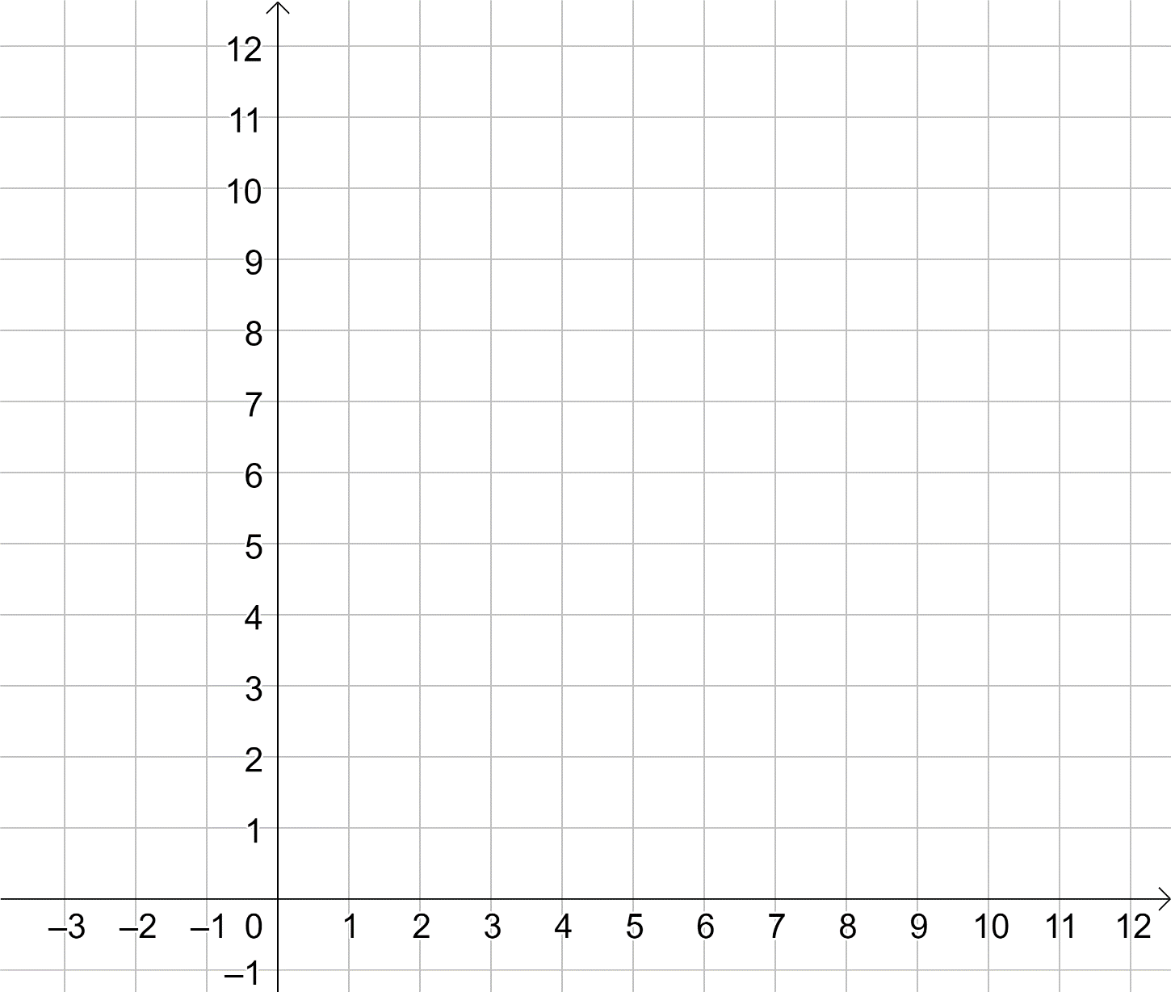
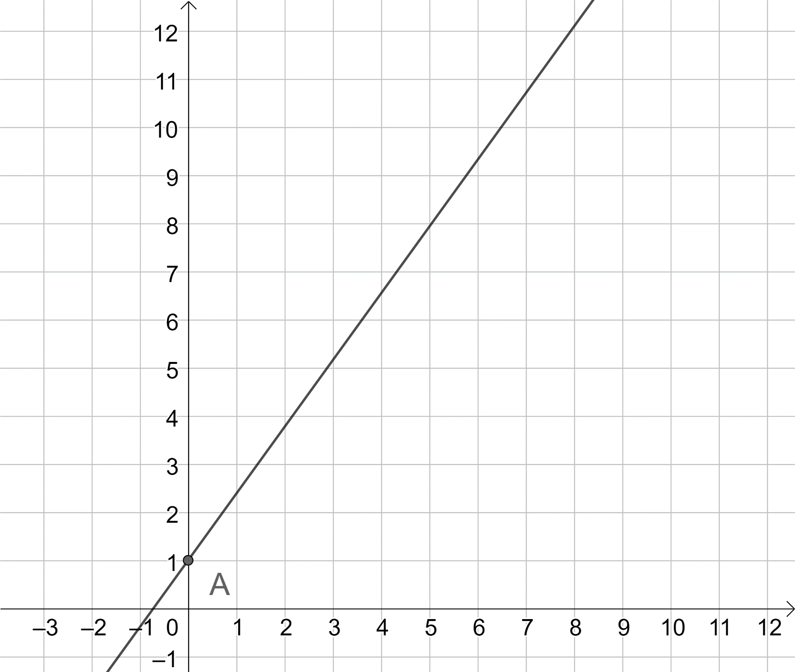
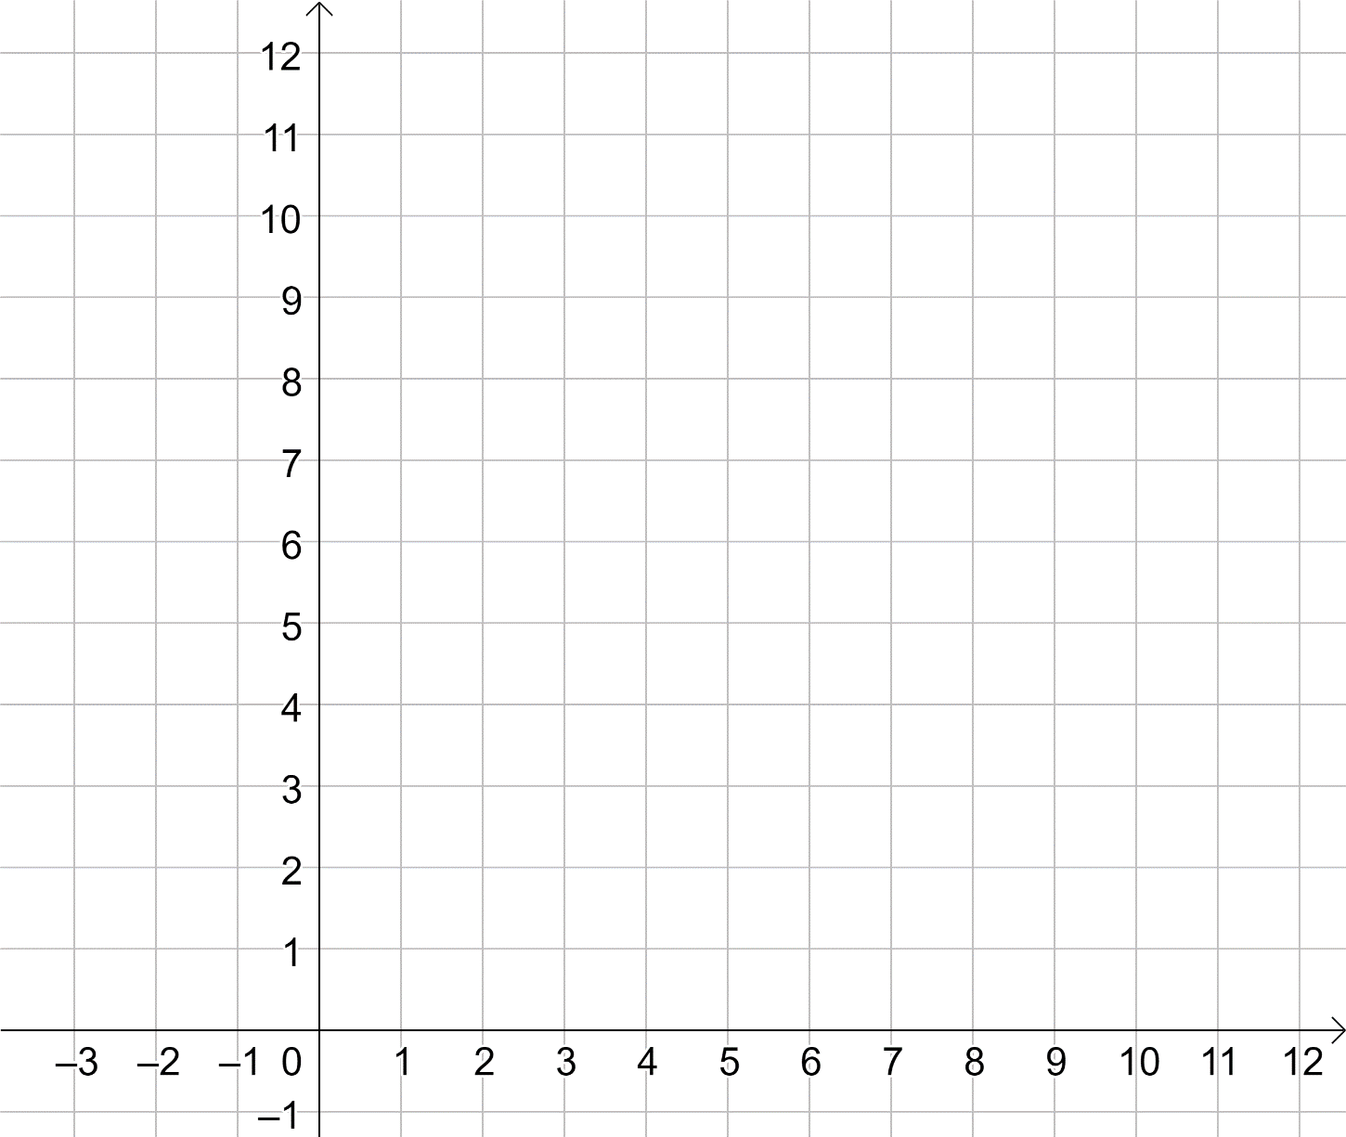
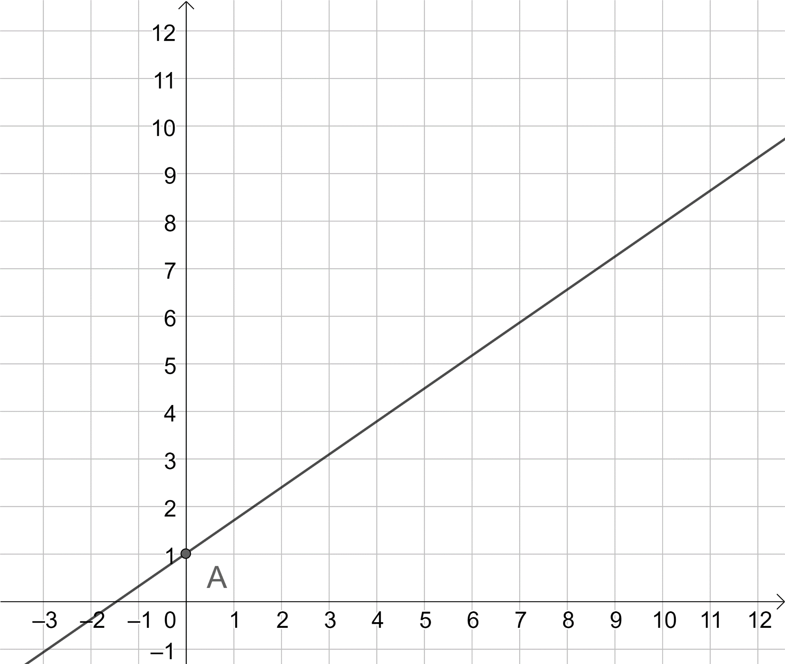
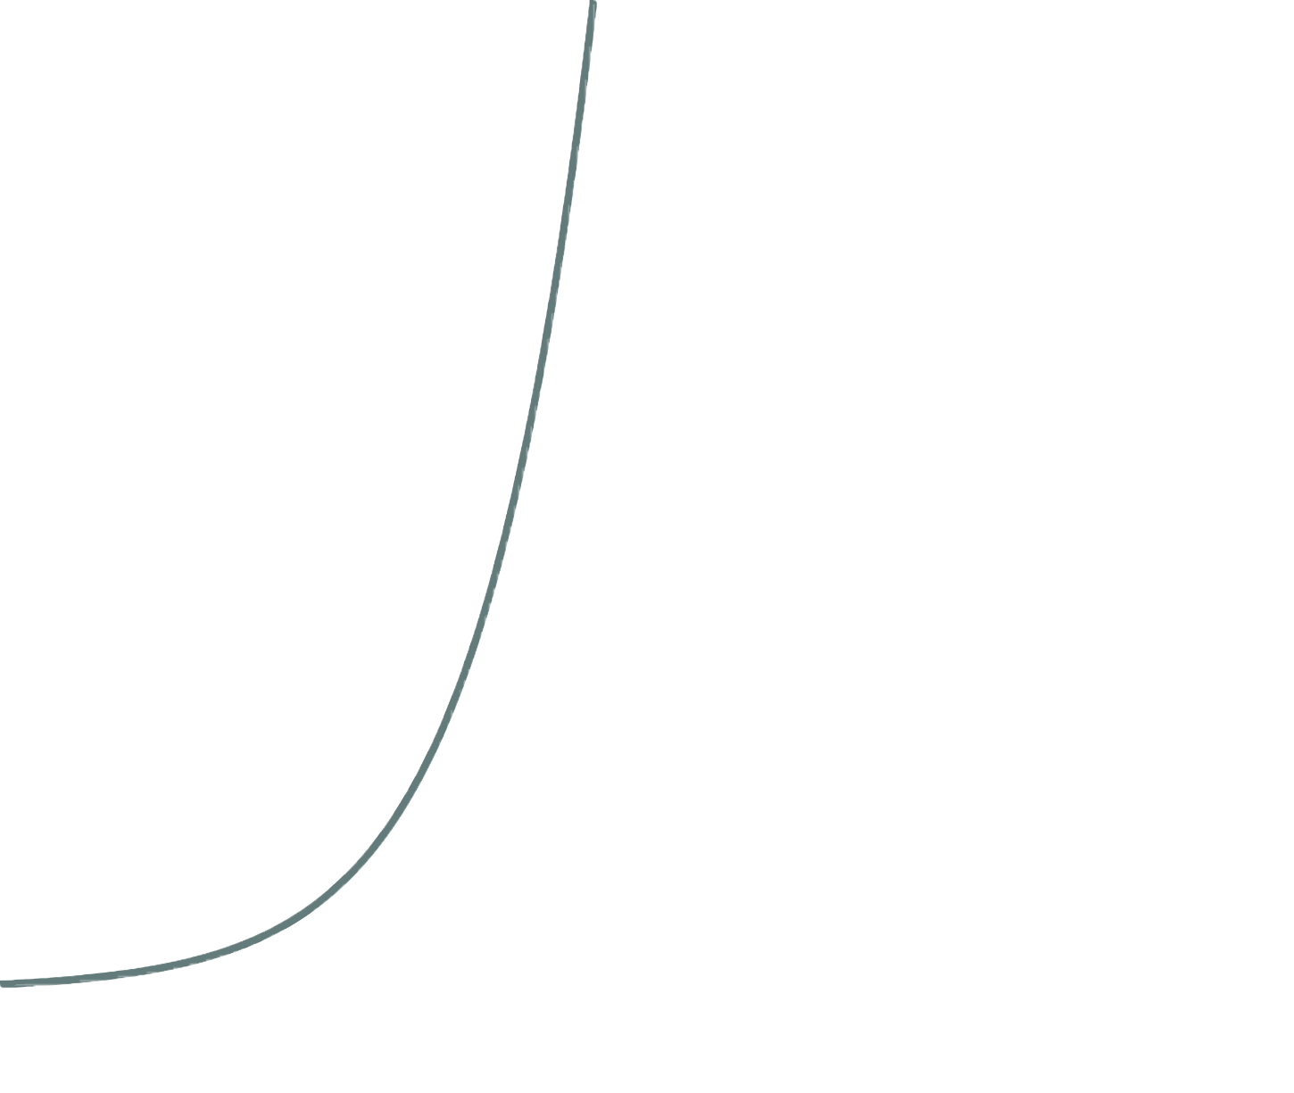
Цікаво
$$y=2^{x}$$
$$y=4^{x}$$
$$−1,442695040889$$
$$−0,7213475204445$$
Чи існує така показникова функція, щоб кутовий коефіцієнт дотичної до її графіка в т.$A\left(1;0\right)$ дорівнював 1?

Slide 11
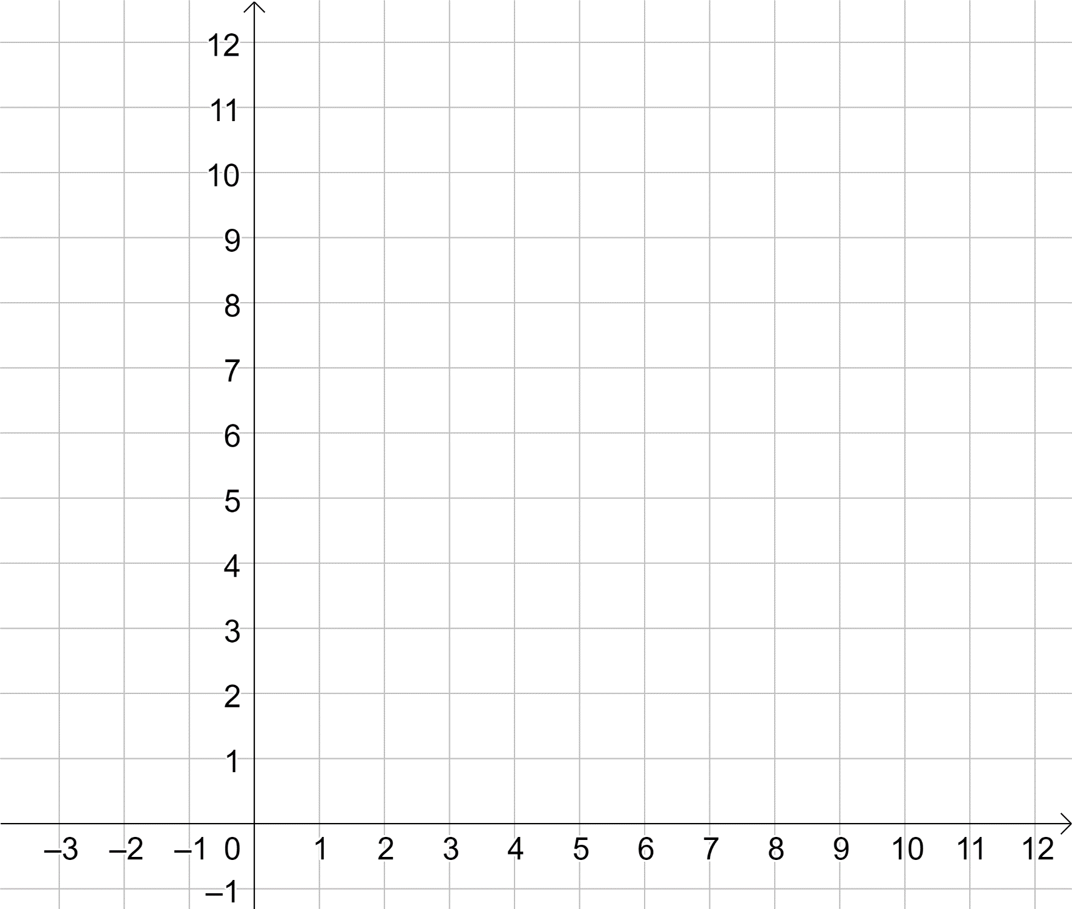
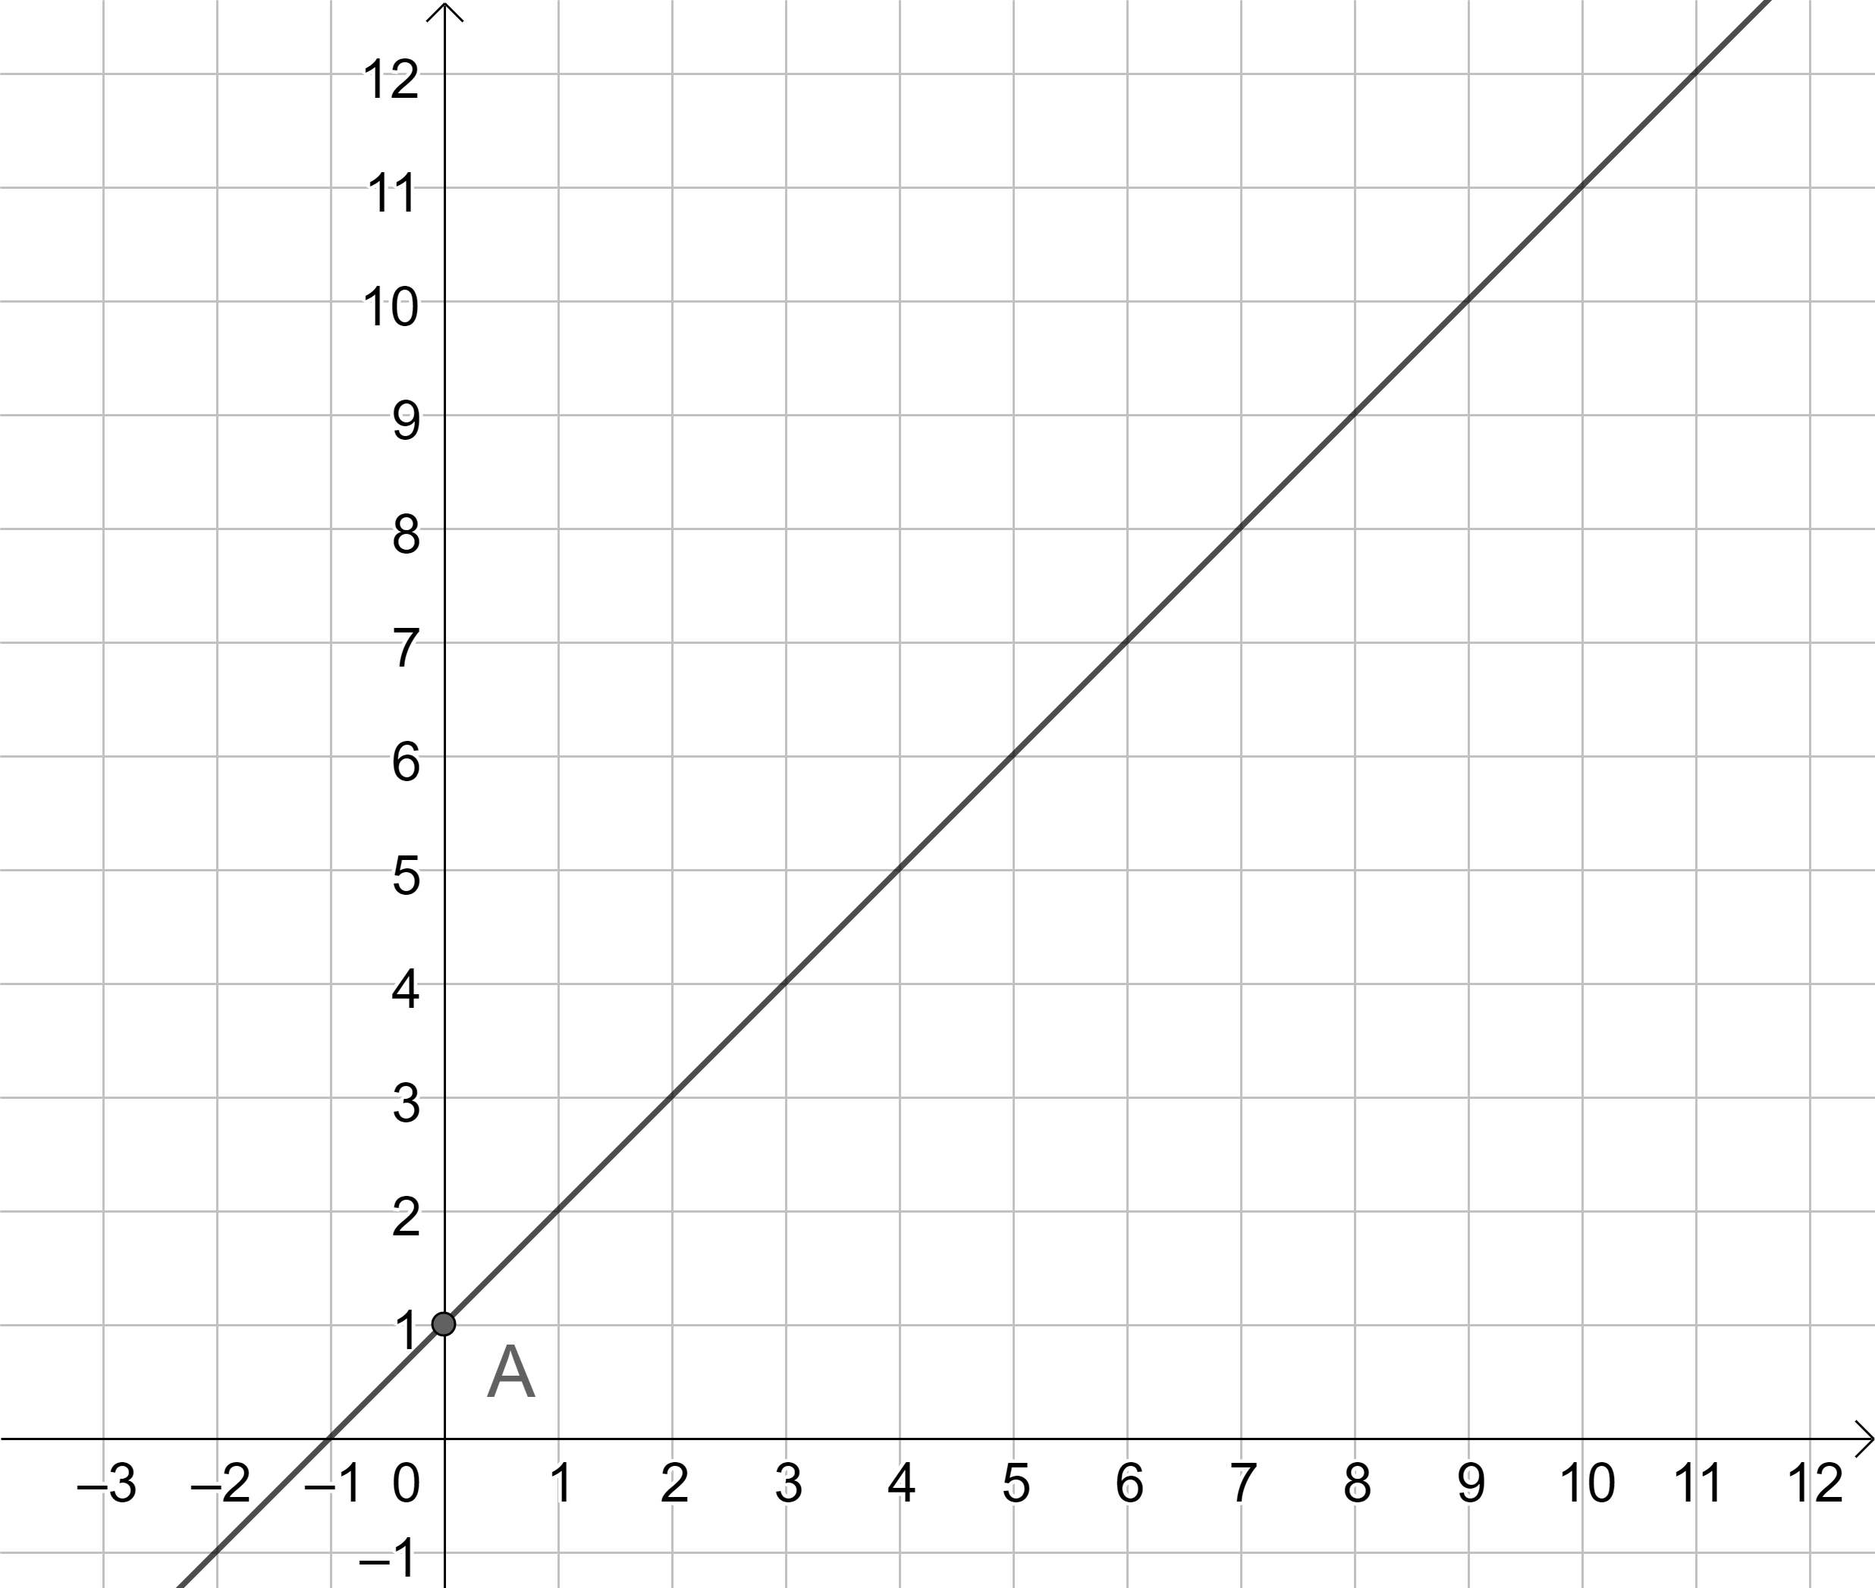
Цікаво
$$e=2,71828…$$
$$y=e^{x}$$
$$y=a^{x} \left|\begin{aligned}\begin{aligned}a>0 \\ a≠1\end{aligned} \\ x∈ℝ\end{aligned}\right.$$
Експонента
$$a^{0}=1$$
Чому графік кожної показникової функції обов’язково проходить через точку $A\left(0;1\right)$?

Slide 12
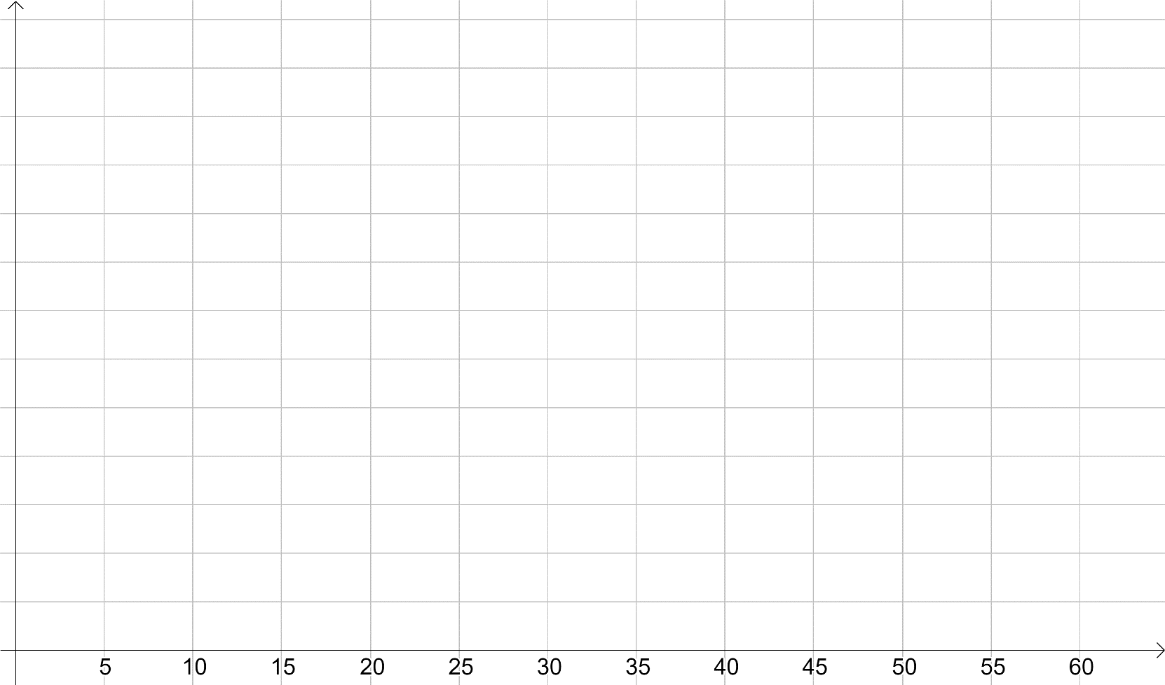
Процеси, що описує показникова функція
Зростання кількості деревини
Антибіотики
50 с – 1 125 899 906 842 624 од бактерій
Кисломолочні продукти
Радіоактивний розпад
5 с – 32 одиниці бактерій
Виноробство
Тиск повітря зменшується з висотою
Медицина
Як людина використовує ріст і розмноження бактерій
$$M=M_{0}∙{\left(\frac{1}{2}\right)}^{1/t}$$
$$A=A_{0}∙a^{kt}$$
$$p=p_{0}∙a^{−kh}$$

Slide 13
Розв’язуємо гуртом
1
Яка з даних функцій є показниковою?
1) $y=x^{6}$
2) $y=\sqrt[6]{x}$
3) $y=6^{x}$
4) $y=6$

Slide 14
Розв’язуємо гуртом
2
Ґрунтуючись на які властивості показникової функції можна стверджувати, що:
1) ${\left(\frac{7}{9}\right)}^{3,2}<{\left(\frac{7}{9}\right)}^{2,9}$
2) ${\left(\frac{4}{3}\right)}^{1,8}>{\left(\frac{4}{3}\right)}^{1,6}$

Slide 15
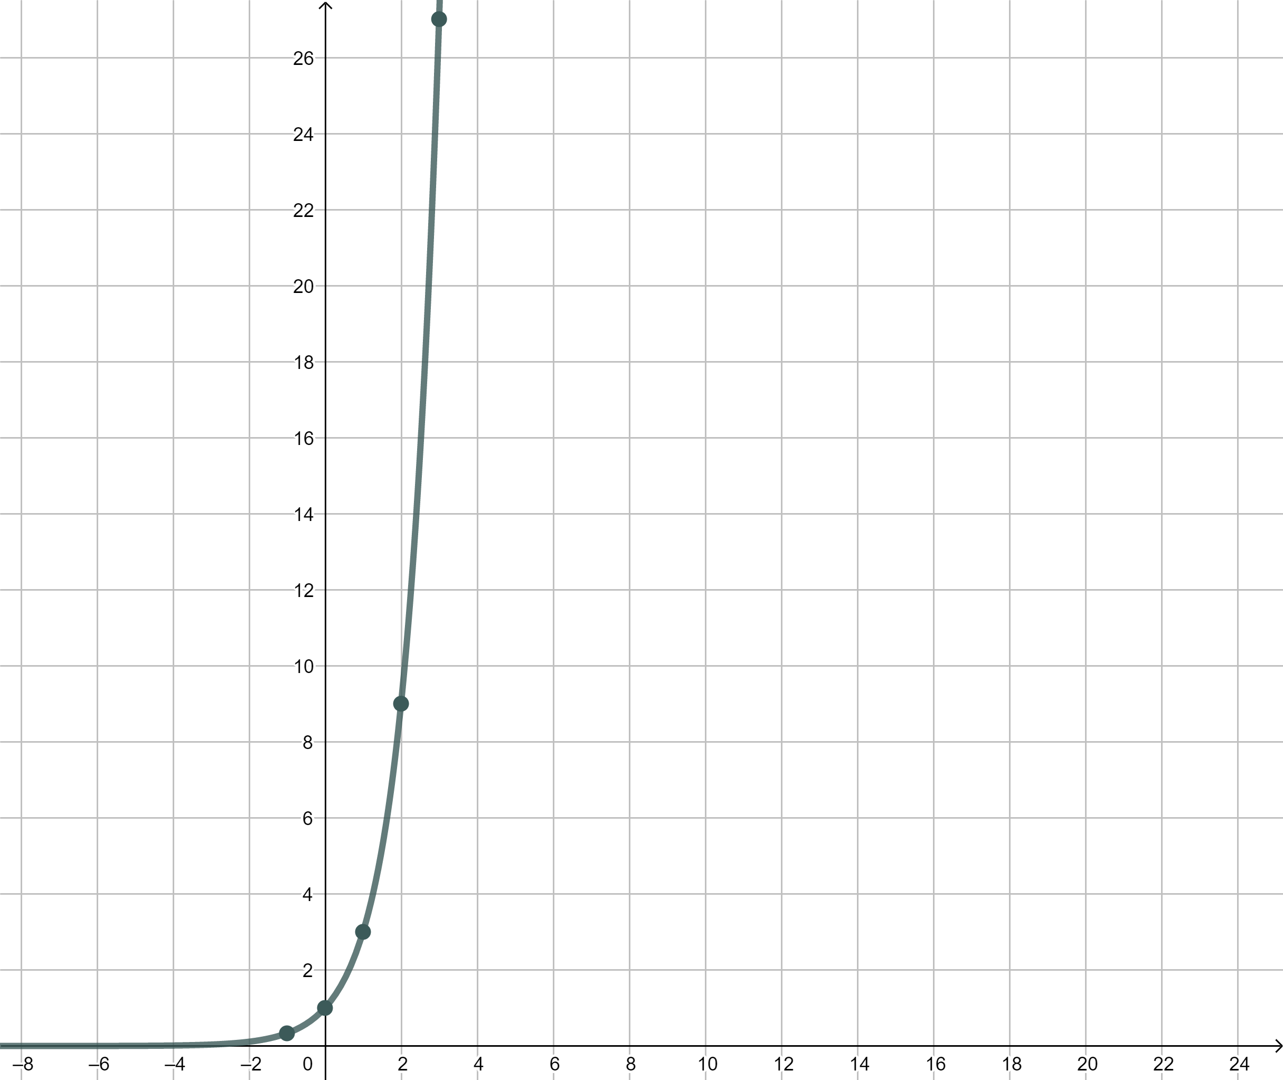
Розв’язуємо гуртом
3
Побудуйте графік функції $y=3^{x}$. У яких межах змінюється значення функції, коли $x$ зростає від $−1$ до $3$ включно?
$$x$$ | $$−1$$ | $$0$$ | $$1$$ | $$2$$ | $$3$$
$$3^{x}$$ | $$\frac{1}{3}$$ | $$1$$ | $$3$$ | $$9$$ | $$27$$

Slide 16
Розв’язуємо гуртом
4
Порівняйте:
3) ${\left(\frac{5}{4}\right)}^{0}<{\left(\frac{5}{4}\right)}^{\frac{1}{3}}$
5) ${\left(\sqrt{2}\right)}^{\sqrt{6}}<{\sqrt{2}}^{\sqrt{7}}$
1) $5^{3,4}>5^{3,26}$
3) ${\left(\frac{5}{4}\right)}^{0} і {\left(\frac{5}{4}\right)}^{\frac{1}{3}}$
5) ${\left(\sqrt{2}\right)}^{\sqrt{6}} і {\sqrt{2}}^{\sqrt{7}}$
1) $5^{3,4} і 5^{3,26}$
3) $1 і {\left(\frac{5}{4}\right)}^{\frac{1}{3}}$
2) ${0,3}^{0,4}<{0,3}^{0,3}$
4) ${0,17}^{−3} і {0,17}^{0}$
6) ${\left(\frac{π}{4}\right)}^{−2,7}<{\left(\frac{π}{4}\right)}^{−2,8}$
2) ${0,3}^{0,4} і {0,3}^{0,3}$
4) ${0,17}^{−3}>{0,17}^{0}$
6) ${\left(\frac{π}{4}\right)}^{−2,7} і {\left(\frac{π}{4}\right)}^{−2,8}$
4) ${0,17}^{−3} і 1$
Як можемо «подати» одиницю?

Slide 17
Розв’язуємо гуртом
5
Обчисліть значення виразу:
1) $3^{{\left(\sqrt{2}+1\right)}^{2}}:3^{2\sqrt{2}}$
2) ${\left({\left(3\sqrt[3]{7}\right)}^{\sqrt{3}}\right)}^{\sqrt{3}}$
3) $\sqrt[3]{6^{{\left(\sqrt{5}+1\right)}^{2}}∙{36}^{−\sqrt{5}}}$
4) ${\left({\left(\frac{1}{2}\right)}^{\sqrt{2}}\right)}^{−\sqrt{8}}$

Slide 18
Розв’язуємо гуртом
6
Чи є правильним твердження:
Найбільше значення функції
$y={0,2}^{x}$ на проміжку $\left[−1;2\right]$ дорівнює 5;
2) Областю визначення функції
$y=4−7^{x}$ є множина дійсних чисел;
3) Областю значень функції
$y=6^{x}+5$ є проміжок $\left[5;\left.+∞\right)\right.$
4) Найменше значення функції $y={\left(\frac{1}{4}\right)}^{x}$ на проміжку $\left[−2;2\right]$ дорівнює 16

Slide 19
Розв’язуємо гуртом
7
На якому проміжку найбільше значення функції $y=2^{x}$ дорівнює 16, а найменше дорівює $\frac{1}{4}?$

Slide 20
Розв’язуємо гуртом
8
Графік якої з функцій, зображених на рисунках, перетинає графік функції $y=5^{x}$ більше ніж в одній точці?
$$y$$
$$y$$
$$y$$
$$5$$
$$5$$
$$−5$$
$$O$$
$$x$$
$$−5$$
$$O$$
$$5$$
$$x$$
$$−5$$
$$O$$
$$x$$
А)
Б)
В)

Slide 21
Відповідаємо
Яку функцію називають показниковою?
Чи може показникова функція перетнути вісь абсцис?
Які властивості має степінь з дійсним показником?
Зобразіть схематично графік функції $y=a^{x}$ при $a>1$; при $0<a<1$
Через яку точку проходять всі графіки всіх показникових функцій?
Користуючись побудованими графіками показникових функцій, охарактеризуйте всі їх властивості

Slide 22
Відповідаємо
Що називають експонентою?
Яку цікаву особливість має експонента?
За якої умови показникова функція зростає? А за якої – спадає?
Чи може значення показникової функції бути від’ємним?
Чи може значення показникової функції дорівнювати нулю?

